Slide 1
销售技能培训
新员工入职之

Slide 2
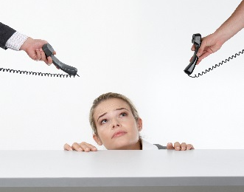


Part1 |  | Part2 |  | Part3
Contents
1
正确的心态
正确的销售观
目录
正确的客户观
自我定位
2
必备的知识
销售人员应掌握的知识
礼仪和形象的重要性
3
实战技巧
客户拓展技巧
陌生拜访技巧
交流沟通技巧
价格谈判技巧

Slide 3
正确的心态
PART1
01
02
03
正确的销售观
正确的客户观
自我
定位

Slide 4
正确的销售观
正确的心态
1
销售是一门综合学科——市场营销学、消费心理学、组织行为学
销售
2
社会80%的人在从事销售工作
3
销售是极具挑战和竞争性的职业

Slide 5
正确的客户观
正确的心态
客户是熟人、朋友。
客户是我们服务的对象。
客户是事业双赢的伙伴。
客户的误区
误区1：客户是“对手”。
误区2：客户是“猎物”。
正确的客户观
误区3：客户是“上帝”。

Slide 6
自我定位
正确的心态
公司经营、产品与服务的传递者
将好产品推荐给客户的专家
公司形象代表
市场信息、客户意见的收集者

Slide 7
必备的知识
PART2
1
销售人员应掌握的知识
2
礼仪和形象对销售的重要性

Slide 8
销售人员应掌握的知识
必备的知识
通用知识 | 从事销售工作的基本常识：礼仪、法律、财务……
 | 从事销售工作的方法技巧：洞察客户心理、判断…
专业知识 | 本公司、项目及销售产品（服务）的知识
 | 区域市场竞争对手及其产品（服务）的知识
 | 行业知识：行业动态、专业技术常识
管理知识 | 销售团队管理知识：激励、培训、沟通与管理…….
 | 产品销售推广常识：策略、宣传、组织与执行……

Slide 9

礼仪和形象的重要性
必备的知识
01
第一印象
第一印象决定销售工作的成败
专业水平
02
专业形象体现公司的专业水平
修养水平
03
专业形象反应个人修养水平

Slide 10
实战技巧
PART3
客户拓展技巧
A
B
陌生拜访技巧
交流沟通技巧
C
D
价格谈判技巧

Slide 11

客户拓展技巧
实战技巧
亲友开拓法
将过去的同事；同学；亲戚朋友；邻居等等，通通罗列出来。然后逐一去追踪，将他们及其身后的资源转化成客户。
2
宣传广告法
通过广告（传单、报纸、广告行业网站、论坛、博客和相关聊天室等），广而告之，发现有意向的潜在客户。
3
交叉合作法
不同行业的推销员都具有人面广，市场信息灵的优势，销售顾问可利用这一点加强相互间的信息、情报的交换，互相推荐和介绍顾客。
4
连环开拓法
即老客户介绍新客户，不断寻找和争取新的客户。

Slide 12

陌生拜访技巧
实战技巧
做好准备
做好背景调查 了解客户情况；认真思考：客户最需要什么；准备会谈提纲 塑造专业形象
提前预约
充满热情和希望地与客户预约，在预约中争取更多的有利条件。
自我介绍简洁
“经×××客户介绍，我今天专程过来拜访您……”
学会提问激发客户兴趣
提问问题简明扼要，让客户感兴趣

Slide 13
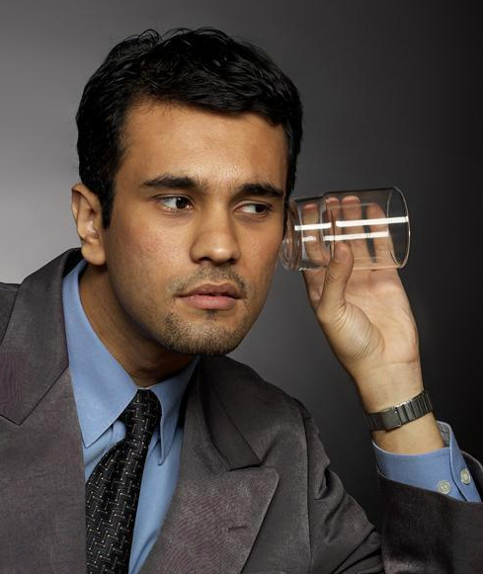


交流沟通技巧
实战技巧
学会倾听
善于赞扬
注视对方
面带笑容
把握时机
促成交易
通过倾听发现客户的真实需求，了解客户的真正意图
说话时望着客户，不能一直瞪着客户，用柔和眼光交流
从客户的语言、表情、动作的变化，了解购买意向

Slide 14

价格谈判技巧
实战技巧
分解价格，集中卖点
3
先谈价值，再谈价格
2
4
成本核算，公开利润
价格谈判技巧
价格陷阱
1
5
价值核算，对比分析

Slide 15
感谢观看！
Thanks

